Slide 1
Web-проект Program Every Day
Подготовил: Суфтин Роман Сергеевич
Проверил: Гринчишин Михаил Александрович
2024 г.

Slide 2
Цель проекта
Создать сайта с помощью библиотек, изученных на протяжении курса
Использовать bootstrap, шаблоны, ORM-модели
Хранить данные в БД, использовать технологии регистрации и входа, загрузки и использования файлов

Slide 3
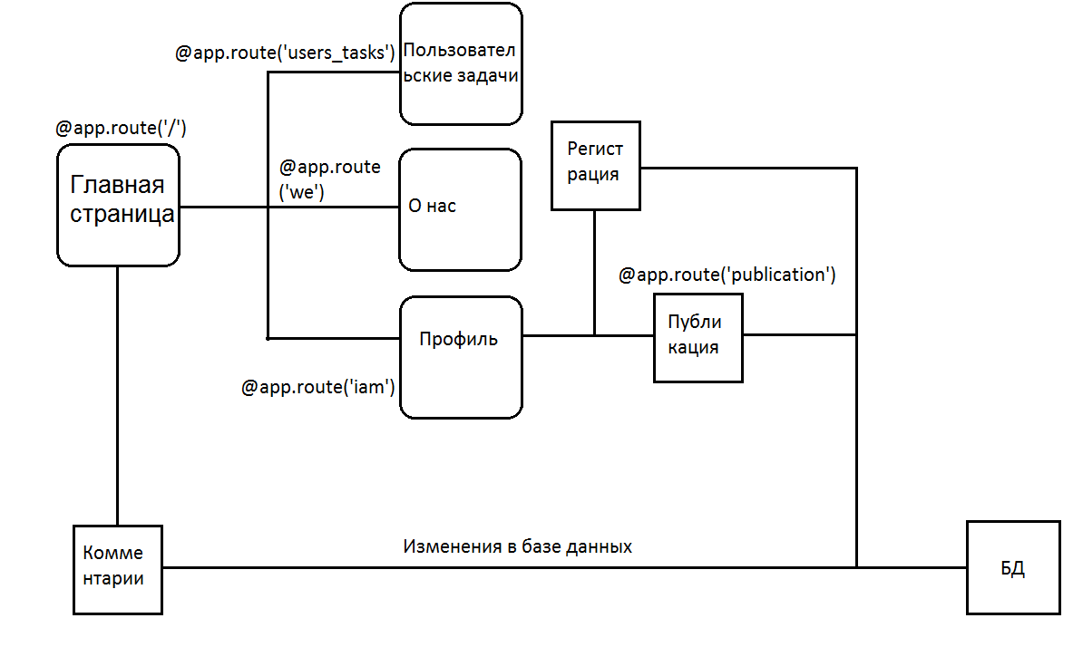
Работа сайта

Slide 4
requirements.txt
blinker==1.9.0 click==8.2.0 colorama==0.4.6 Flask==3.1.1 Flask-Login==0.6.3 Flask-WTF==1.2.2 greenlet==3.2.2 itsdangerous==2.2.0 Jinja2==3.1.6 MarkupSafe==3.0.2 psycopg2-binary==2.9.9 pytz==2024.2 setuptools==70.3.0 SQLAlchemy==2.0.29 sqlalchemy-serializer==1.4.22 typing_extensions==4.13.2 Werkzeug==3.1.3 WTForms==3.2.1

Slide 5
Спасибо за внимание!
Перейдем к демонстрации

